Slide 1
Překladač jazyka IFJ19
Tým 040, Varianta II
Boris Burkalo, xburka00
Jiří Herrgott, xherrg00
Jan Klusáček, xklusa14

Slide 2
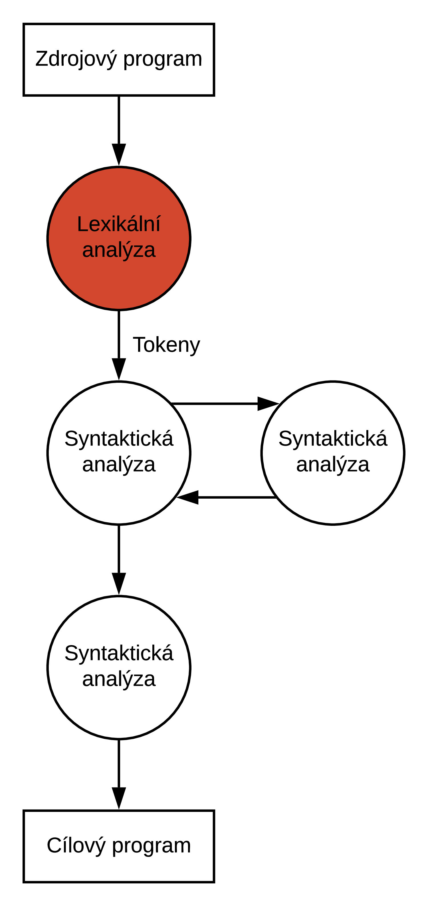
Lexikální analýza
Obrázčok KA??
Načítá zdrojový kód
Posílá tokeny do parseru

Slide 3
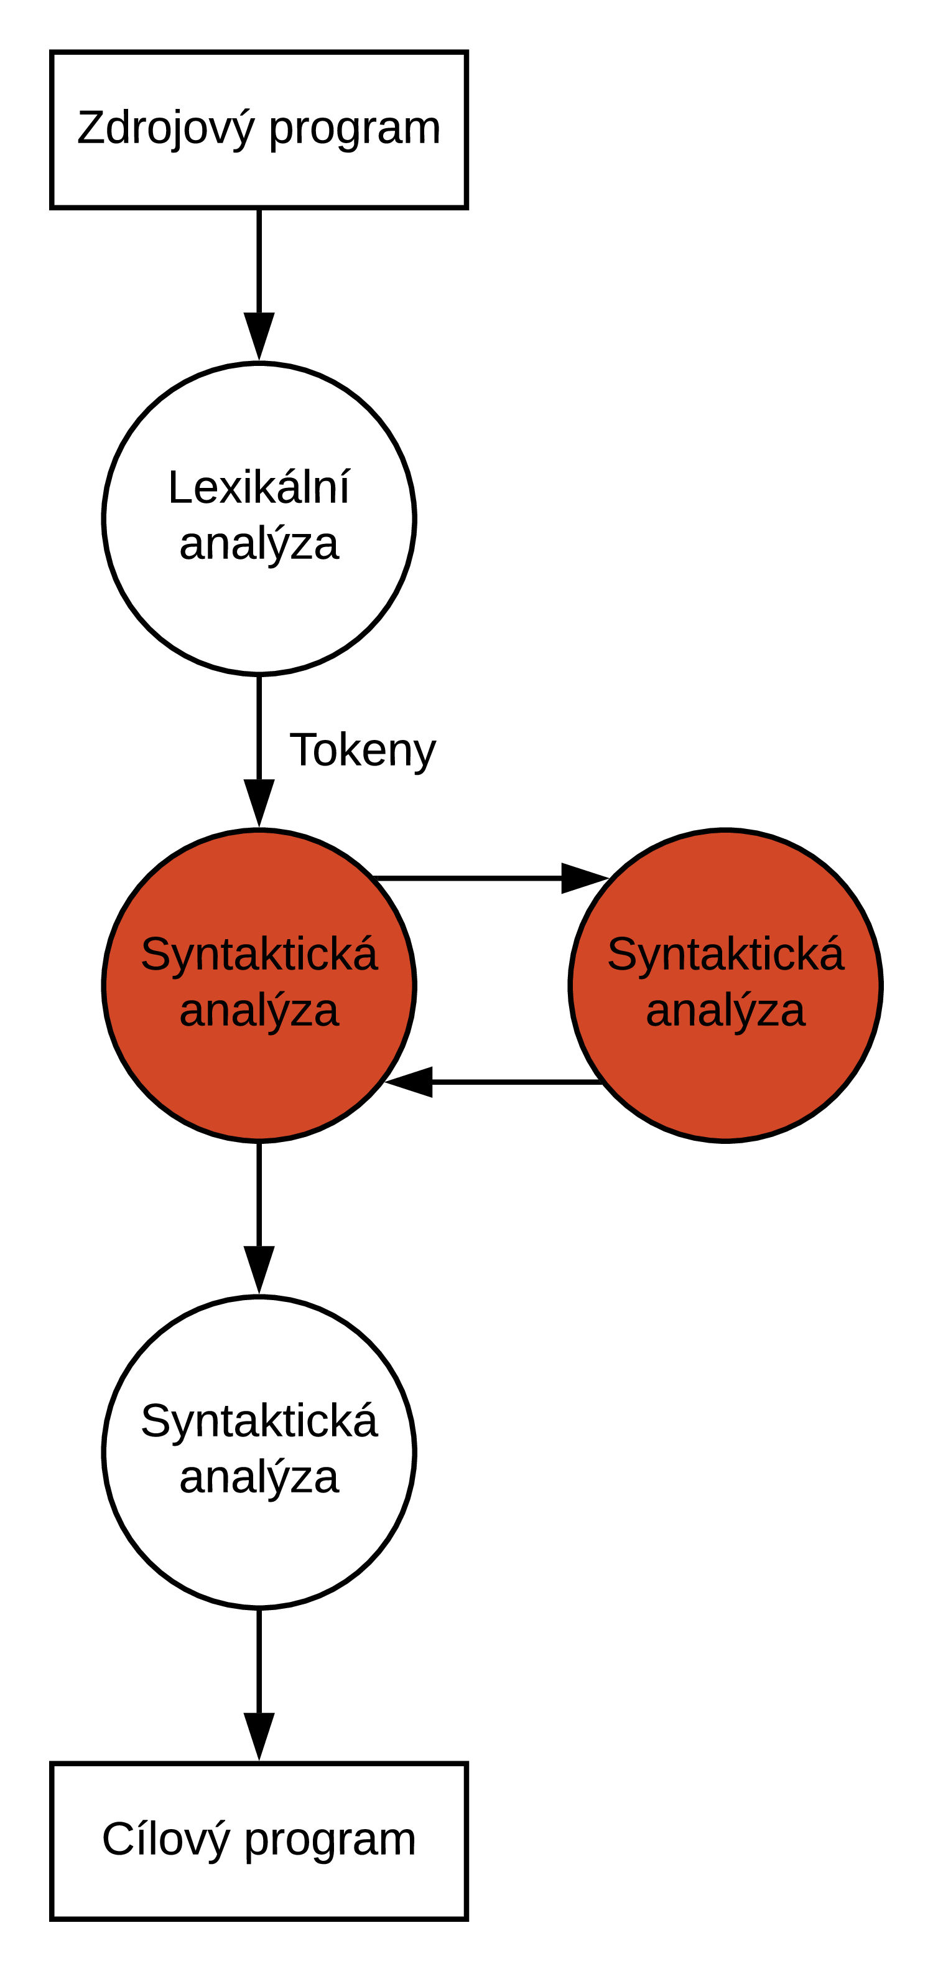
Syntaktická a sémantická analýza
Zpracované v jednom modulu
Podle LL(1) gramatiky
Tabulka symbolů??

Slide 4
Výrazy??
Precedenční tabulka

Slide 5
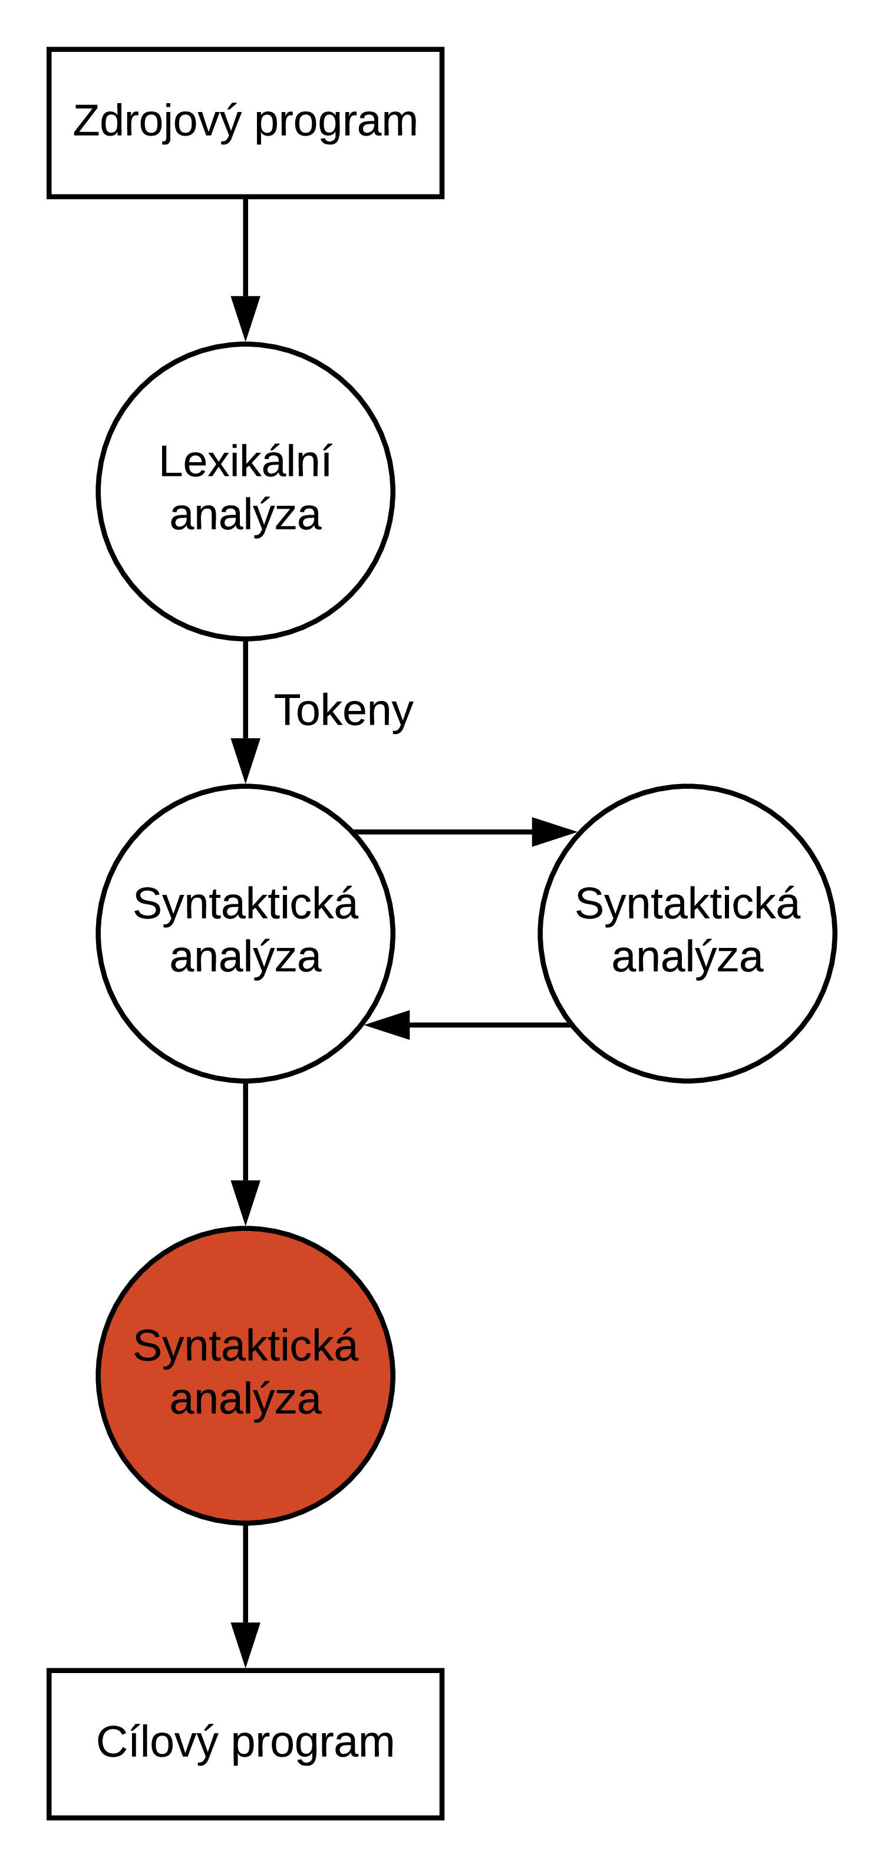
Generování kódu
Funkce pro generování
Dva dynamické stringy

Slide 6
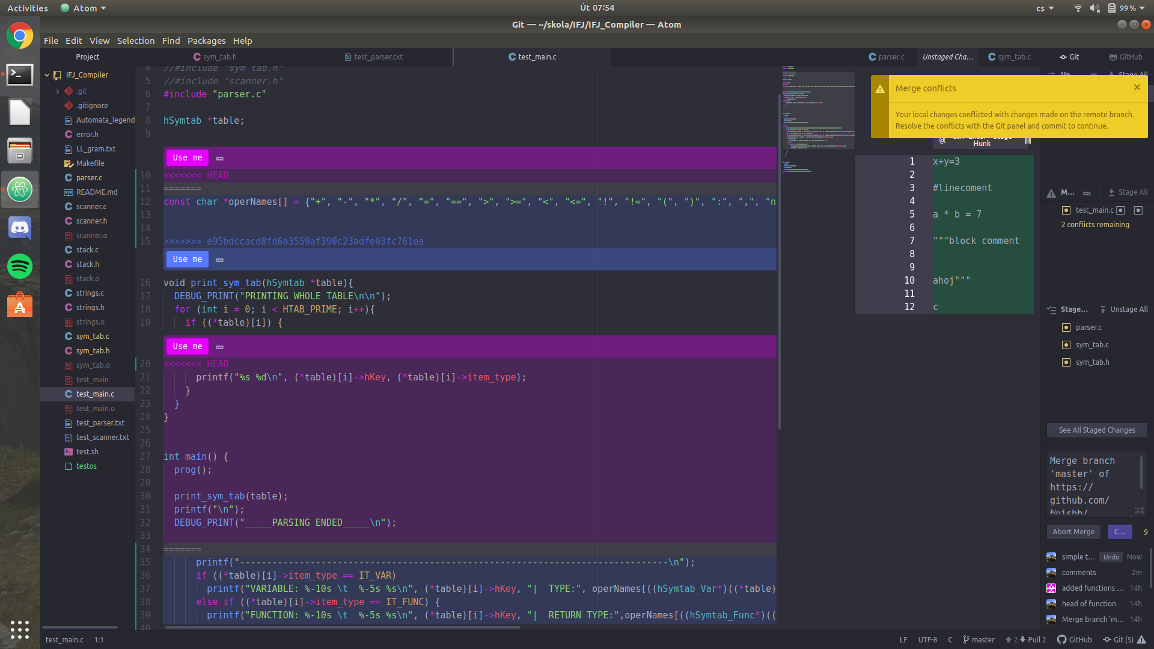
Verzování a komunikace
GitHub
Práce v jedné větvi
Editor Atom
Discord

Slide 7
Děkujeme za pozornost

